Slide 1
Diagramas de SecuEncia

Slide 2
Diagramas de secuEncia
Se usa para mostrar las comunicaciones dinámicas entre objetos durante la ejecución de una tarea.
Muestra el orden temporal en el que los mensajes se envían entre los objetos.
Mostrar las interacciones en un caso de uso o en un escenario de un sistema de software.

Slide 3
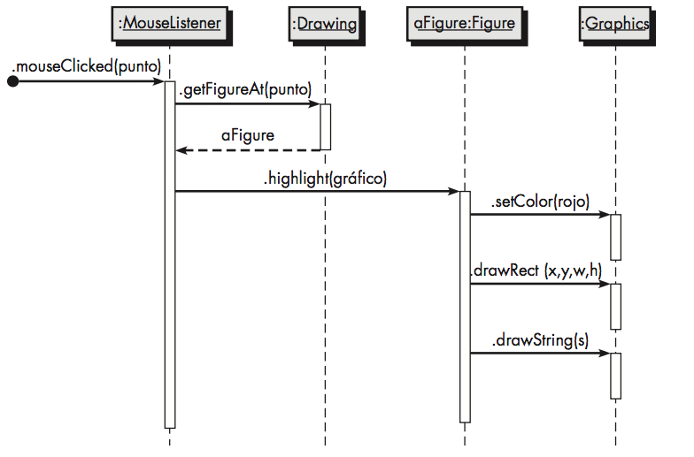
Ejemplo diagrama de secuencia
Fuente desconocida o irrelevante
Objetos o Clases
Tiempo
Línea de vida del objeto
Llamadas de método
Retorno de la función con el nombre del objeto retornado
Retornan void
Barra de activación

Slide 4
Bucles y estructuras de control lógico
Si se necesitan estructuras de control lógico o bucles donde el flujo del mensaje puede tomar diferentes alternativas, se recomienda hacer un diagrama de secuencia para cada alternativa.
Se puede también utilizar marcos de interacción, son rectángulos que rodean partes del diagrama y que se etiquetan con el tipo de estructuras de control que representan.
Las frases entre corchetes se llaman guardias, que son condiciones booleanas que deben ser verdaderas si debe continuar la acción dentro del marco de interacción.

Slide 5
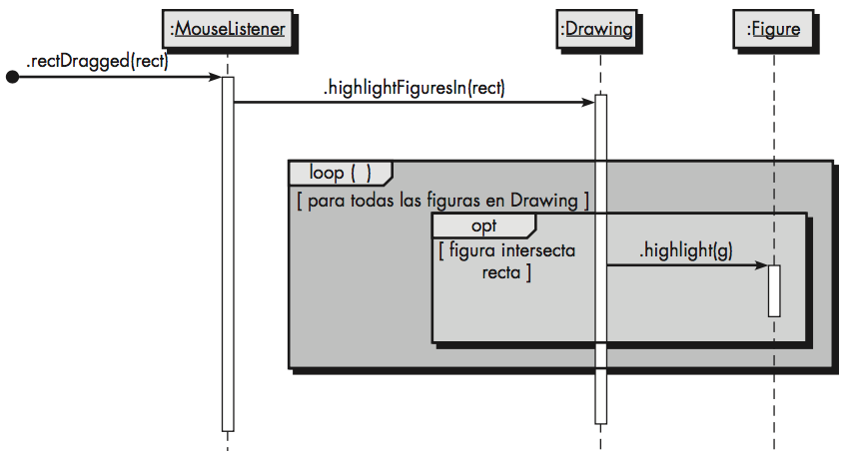
Bucles y estructuras de control lógico

Slide 6
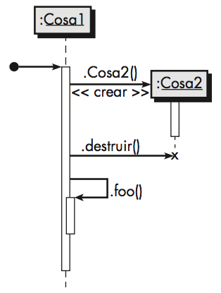
Llamando a métodos del mismo objeto
Se puede mostrar la acción de un objeto dibujando la flecha y etiquetarla de manera adecuada (<<crear>>).
El objeto recién creado se muestra más abajo que los demás objetos que ya existen.
También se puede mostrar la destrucción de un objeto.

Slide 7
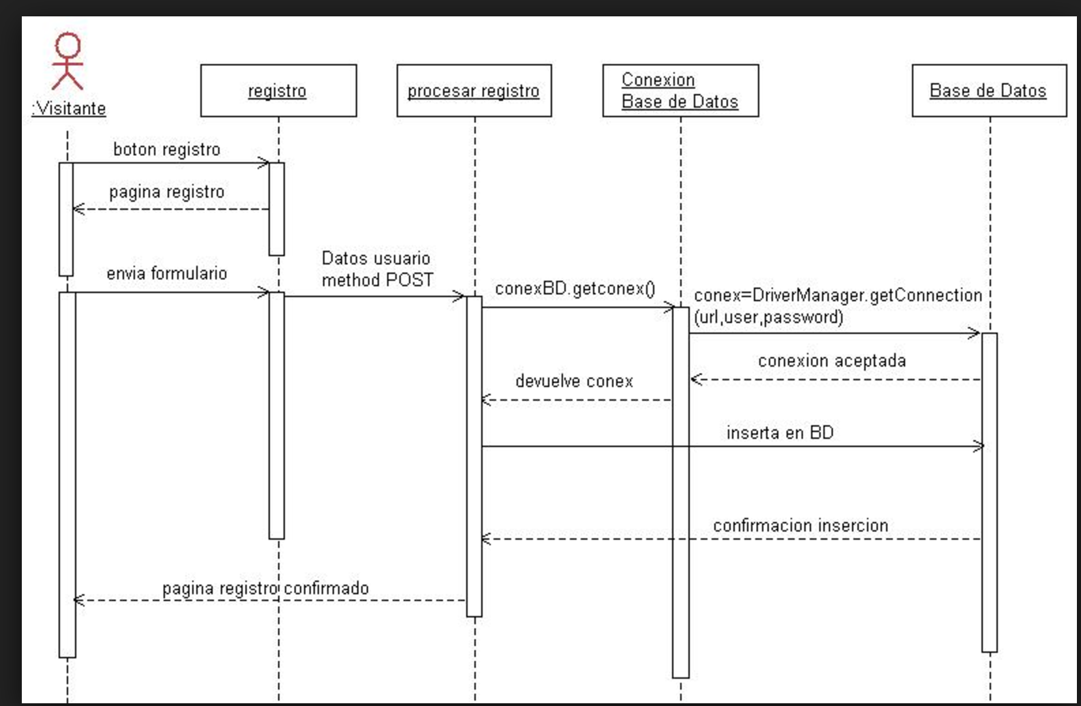
Ejemplo Registro

